Slide 1
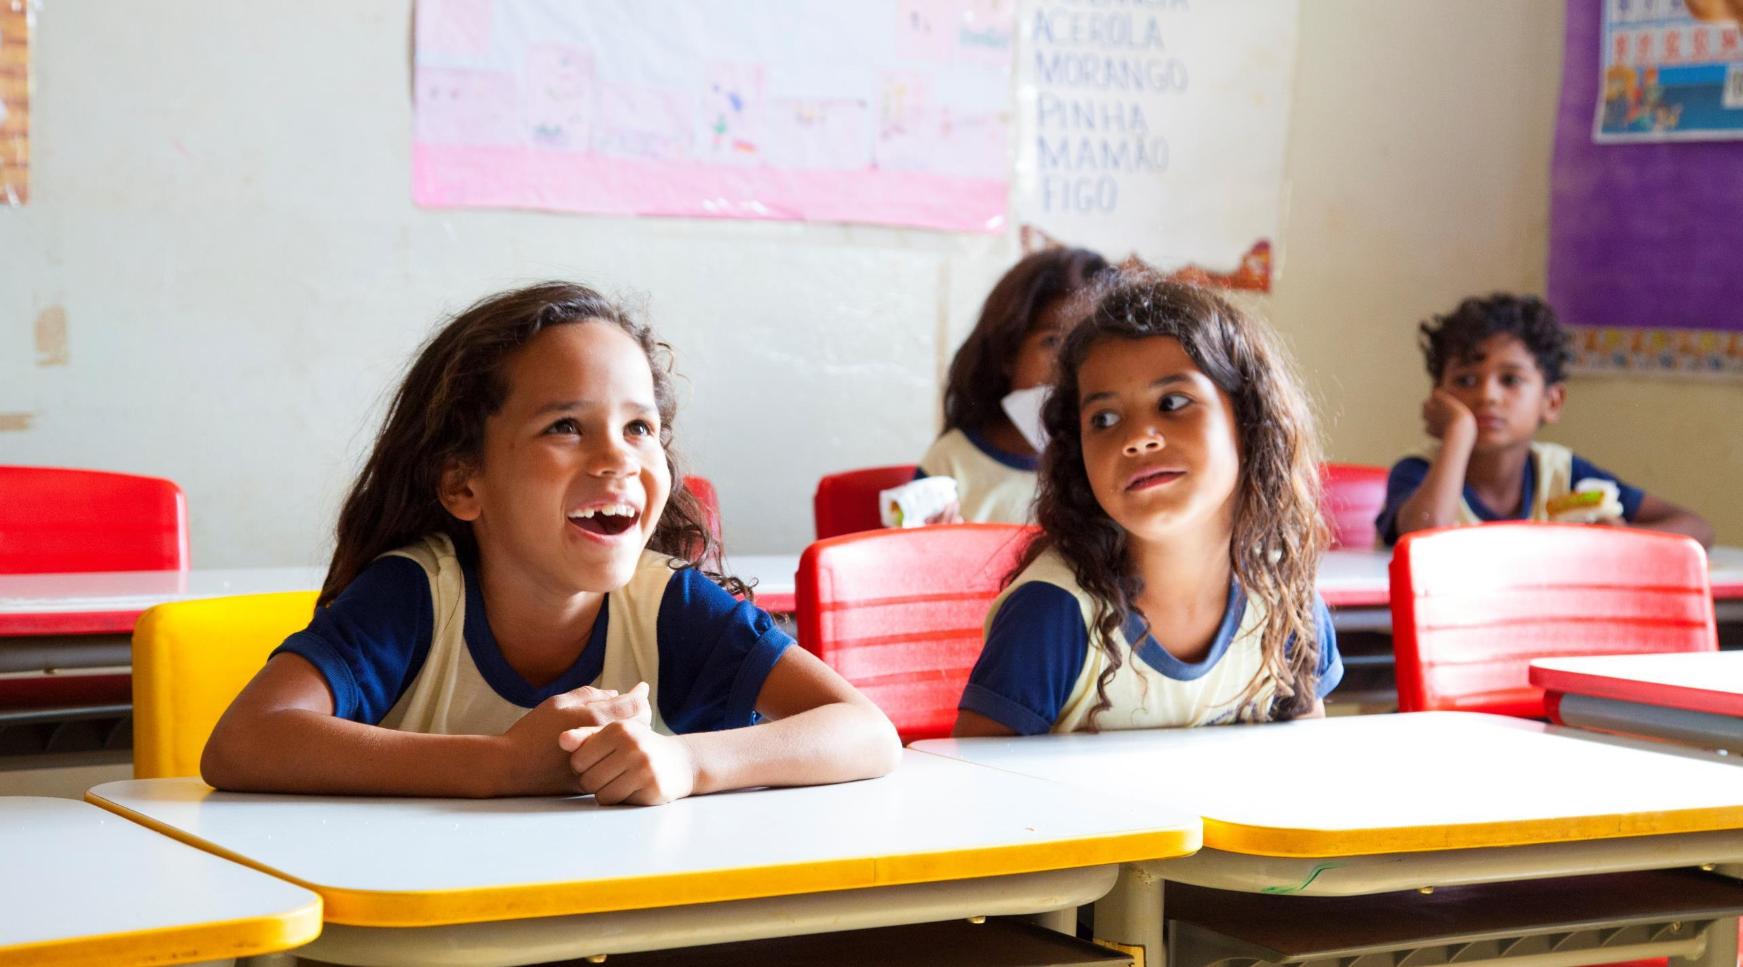
Briefing ação endomarketing

Slide 2
PRÊMIO NESTLÉ POR CRIANÇAS MAIS SAUDÁVEIS
Educação Nutricional para escolas de todo o Brasil
Resultados
PRÊMIO + GINCANA
Prêmios de R$38mil
Para 10 escolas públicas do ensino fundamental I e II
Notes:
Alterar o vídeo para de alguma escola

Slide 3
FUNDAÇÃO NESTLÉ
SOBRE A FUNDAÇÃO NESTLÉ
Fundada em 1987, a instituição foi nomeada como Fundação Nestlé de Cultura e tinha como objetivo ser responsável pelas ações sociais e culturais da Nestlé no Brasil.
A partir de 2006, passou a se chamar Fundação Nestlé Brasil com o objetivo de aumentar o impacto social positivo na sociedade.
COMO FUNCIONA?
MANTENEDOR
Colaborador Nestlé
PARA SE TORNAR DOADOR:
NESTLÉ
Colaborar preenche termo apoiador
Autorização de desconto em folha
$
+
$
$
=
$
$
$
A cada 1 real
doado
A Nestlé doa + 2 reais
AÇÕES FINANCIADAS PELA FUNDAÇÃO NESTLÉ
NOSSO OBJETIVO COM A AÇÃO
Notes:
Reforçar o voluntariar faz bem
O nosso objetivo é ajudar 50 milhões de crianças a terem uma vida mais saudável até 2030.

Slide 4
O QUE QUEREMOS?
+
+
APRESENTAR NOSSA PRINCIPAL AÇÃO PARA ARRECADARMOS MAIS VERBA PARA EXPANDIR OS PROJETOS
AUMENTANDO A DOAÇÃO DE COLABORADORES
AÇÕES COMO ESSA REFORÇAM O NOSSO
#OrgulhoDeSerNestlé
Notes:
Nestlé por Crianças Mais Saudáveis tem o compromisso de ajudar esta e as próximas gerações a crescerem mais felizes e com mais saúde.
O nosso objetivo é ajudar 50 milhões de crianças a terem uma vida mais saudável até 2030.

Slide 5
O que é a ação?
AÇÃO DE ENDOMARKETING:
Campanha interna para Captar doadores para a Fundação Nestlé, a partir da apresentação da ação Prêmio Nestlé por Crianças Mais Saudáveis
Objetivos
Aumentar a quantidade de doadores da fundação (mantenedores);
Arrecadar verba para contribuir com o projeto;
Aumentar a visibilidade interna do programa (Awareness).

Slide 6
O que podemos fazer?
Nosso intuito é levar a ação para todos as fábricas atingindo e contagiando um maior número de pessoas possíveis
Data prevista para a ação:
NOVEMBRO – garantindo a organização individual de cada Comitê da melhor forma possível
Para dar o aceite
Sinalizar para o time da V2V (Talita) via e-mail
IMPORTANTE
- Para considerarmos os locais e fornecermos o suporte necessário
Notes:
Falar que o aceite pode ser realizado de maneira simples, via email

Slide 7
O que queremos passar com a ação:
Conhecimento
Sensibilização
Que as pessoas se conectem com o projeto “que projeto lindo, como posso ajudar e fazer parte disso?”
Conversão
Doação para Fundação Nestlé

Slide 8
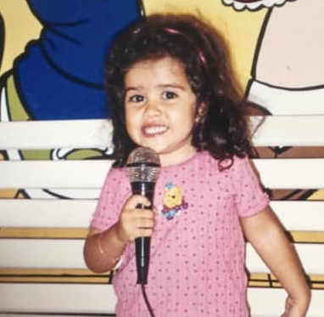
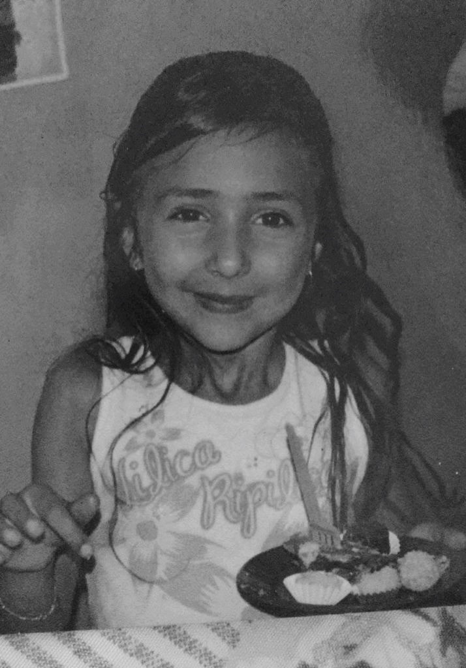
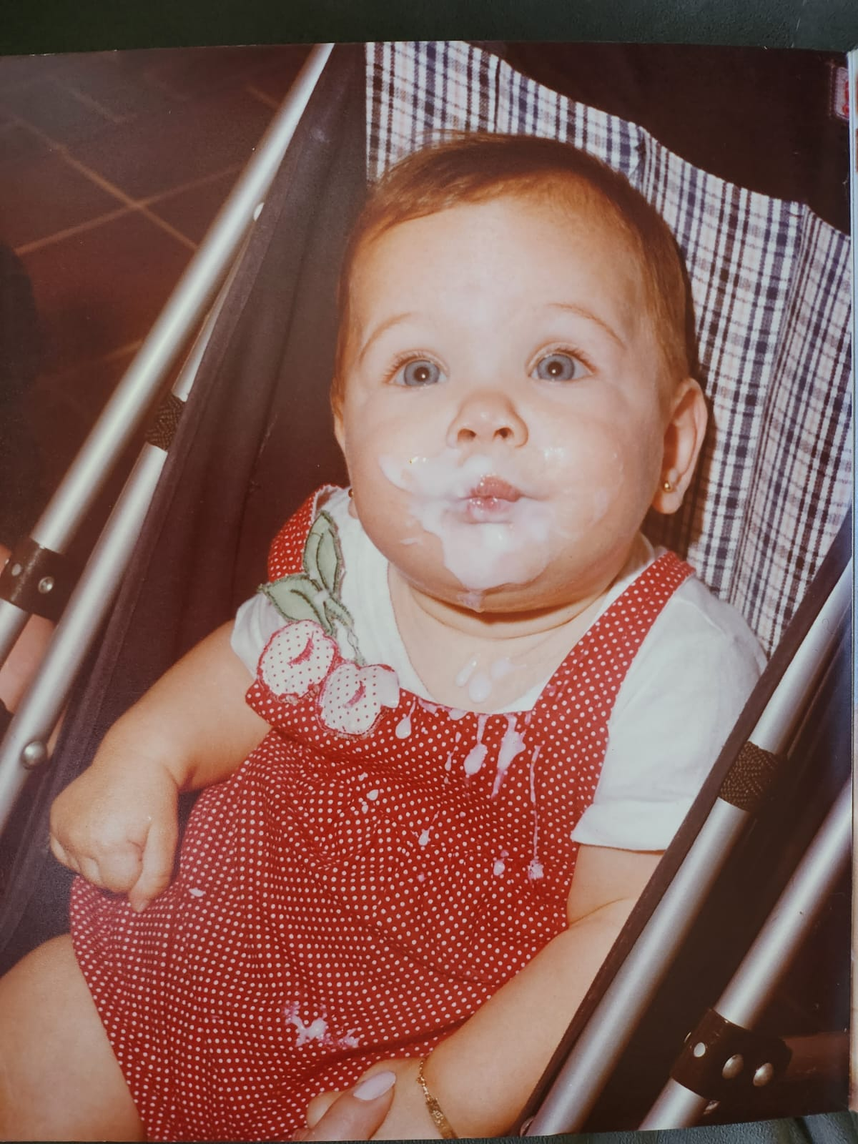
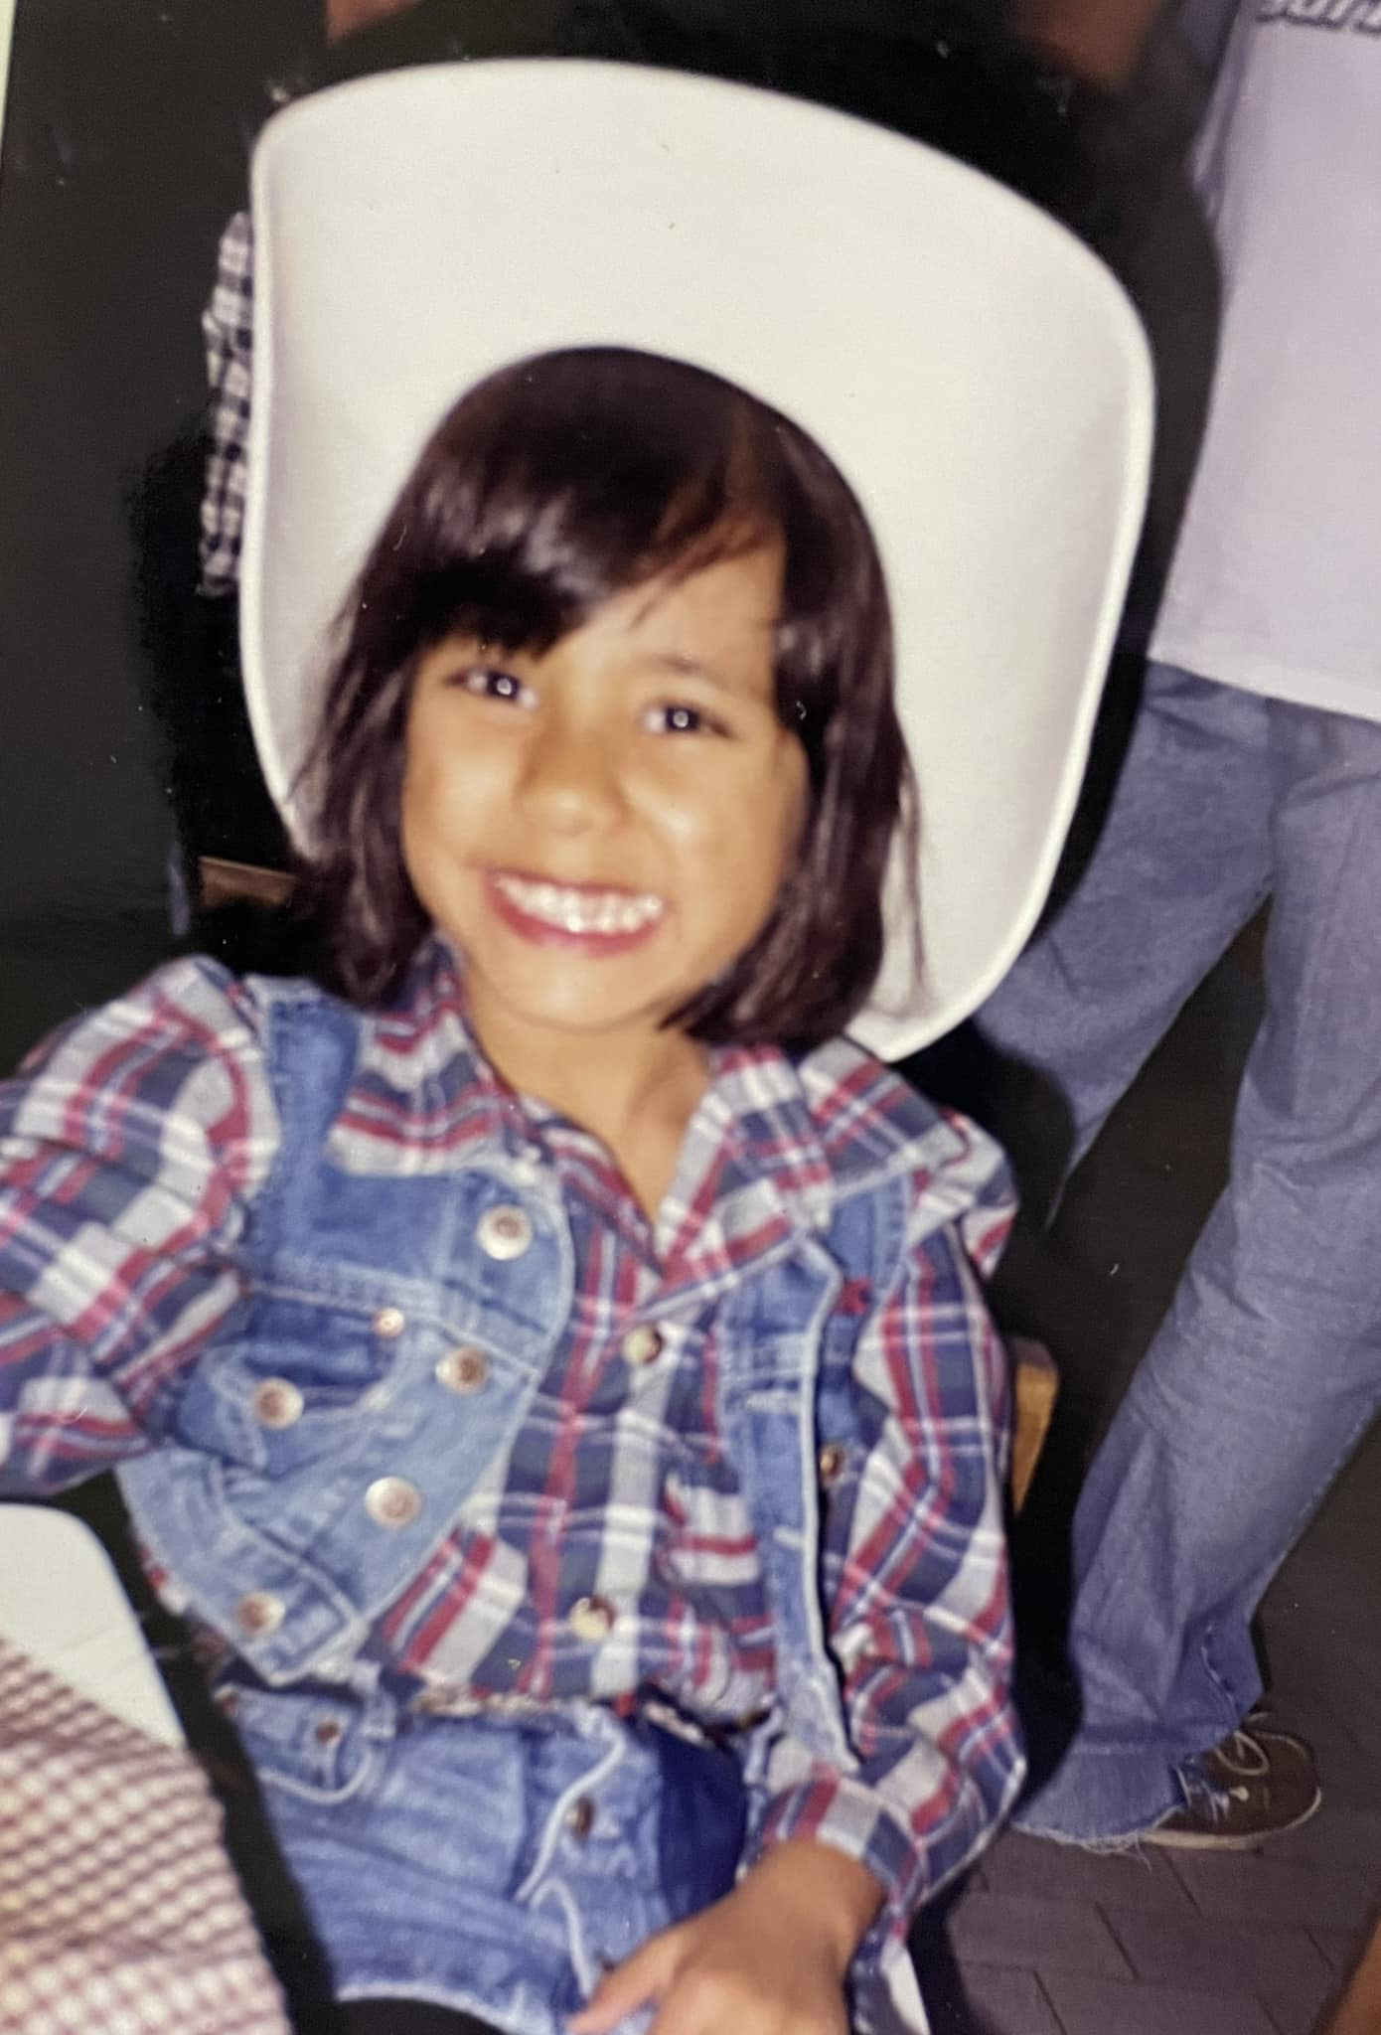
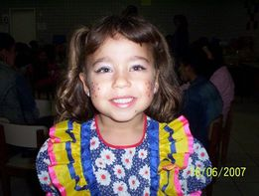
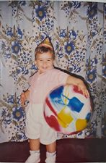
Como fizemos na sede?
Pré ação – campanha #EuCriancaNaNestle
Email Marketing – poste sua foto quando criança e concorra a prêmios
“A minha criança de ontem está muito orgulhosa por poder mudar a vida de tantas crianças hoje”
UTILIZAÇÃO DAS FOTOS NA CONSTRUÇÃO DO CENÁRIO NO DIA DA AÇÃO
Notes:
Trazer no speech o apelo de pertencimento, no dia da ação teve o painel das fotos de crianças que foram enviadas – colaboradores se enxergarem como participantes

Slide 9
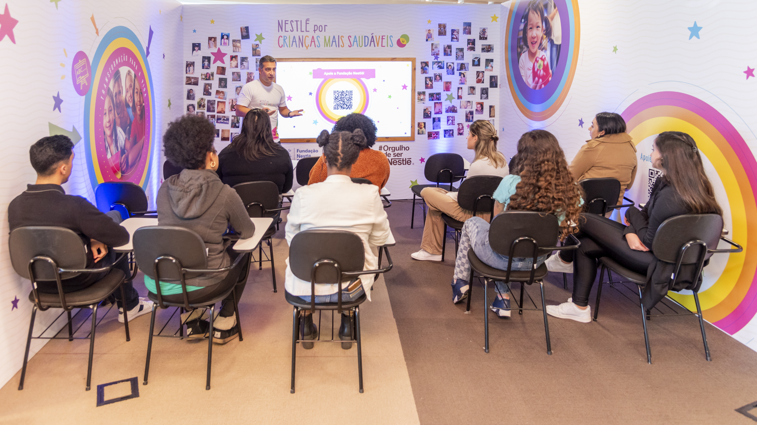
Como fizemos na sede?
Ação sede – 20 e 21 de junho
“Você faz parte da mudança!: Te esperamos na sala de aula Mucilon valendo brindes”
Sorteio concorrendo à brindes para o colaborador que doasse virando mantenedor de Fundação
Mural com as fotos enviadas na pré ação
Cenário de uma sala de aula – vídeo do projeto

Slide 10
Colocando em prática
Cada comitê estipula uma meta de novos mantenedores
Como será feita a ação\ comunicação para captar esses novos mantenedores?
Ex: Banners, cubos, stands;
Brindes para colaboradores que se tornarem mantenedores
Ex: Canetas, cadernos, estojos, broche;
QRCODE na ação para poder se tornar mantenedor:
Faremos esse formulário no espaço do colaborador em breve, para cada comitê participante;
Resultados para acompanhar:
Ex: Novos mantenedores, pessoas que já eram mantenedores;

Slide 11
Por que participar ?
AGORA É COM VOCÊS:
Nosso objetivo é trazer novos mantenedores para a fundação Nestlé, e ninguém melhor do que o time de voluntariado para contar essa história.
Após aceite de cada comitê para ação:
Disponibilizaremos uma verba para cada comitê fazer a ação como preferir;
Queremos ouvir as ideias de vocês, expectativas, dúvidas de execução.

Slide 12
Prêmio para comitês
Todos os Comitês envolvidos na ação vão concorrer a prêmios

Slide 13
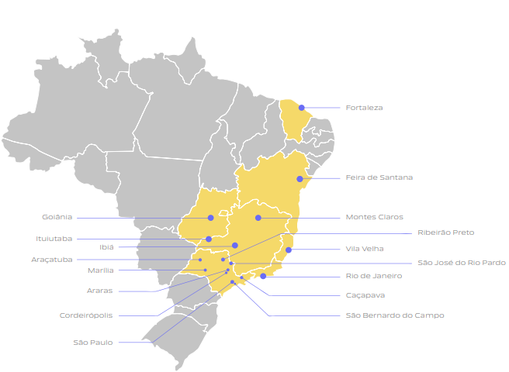
Queremos fazer a ação em TODOS os comitês
Locais das ações

Slide 14
E AÍ, TOPAM MUDAR O MUNDO BRNCANDO COM A GENTE ?
#criançasmaissaudáveis
#orgulhodesernestlé

